Slide 1

SISTEMA SCADA CON SENSORES DE MOVIMIENTO, TEMPERATURA Y DE HUMO PARA LA SUPERVISIÓN DE LAS AULAS DE LA UNIVERSIDAD JOSÉ ANTONIO PÁEZ
Autor: Victor Valente
Tutor: MSc. Jetro López

Slide 2
Objetivo General
Desarrollar un sistema Scada (SUPERVISIÓN, CONTROL Y ADQUISICIÓN DE DATOS) con sensores de movimiento, temperatura y humo, utilizando equipos electrónicos como los PLC, videos y almacenamiento de los mismos para el monitoreo en las Aulas de la Universidad José Antonio Páez

Slide 3
Objetivos Especificos
Analizar los puntos de mayor riesgo en la universidad, examinando los niveles superiores del edificio de estudios múltiples (edificio 4) para poder realizar los requerimientos funcionales y no funcionales del sistema.
Diseñar la interfaz del sistema SCADA utilizando las herramientas computacionales.
Desarrollar el sistema SCADA para la automatización de los sensores y obtener toda la información en tiempo real

Slide 4

Planteamiento del Problema
4

Slide 5
Justificación
Monitoreo de las aulas en tiempo real
Velocidad de Respuesta a situaciones adversas
Brindar Seguridad Dentro de las instalaciones
Reducción del consumo eléctrico

Slide 6
Antecedentes
Sistema scada (supervisión, control y adquisición de datos) para el control automático del encendido de los aires acondicionados de la universidad José Antonio Páez Castillo, L y Fuenmayor, R (2019)
Diseño e implementación de un sistema de control y supervisión HMI para maquina barnizadora de la empresa el telégrafo Rojas, X y Correa, G (2015)

Slide 7
Bases Teoricas
Automatización
PLC
Sistema SCADA
Detector de Humo
Detector de Movimiento

Slide 8
Tipo de Investigación
En relación con lo expresado anteriormente, se dice que la presente investigación puede calificarse como documental descriptiva
Diseño de la investigación
La investigación se califica de campo y experimental
Nivel de la investigación
El nivel de investigación que se emplea es Exploratoria

Slide 9
Fases Metodológicas
Planificación
Diseño
Desarrollo
Pruebas
Planificación

Slide 10
RESULTADOS

Slide 11
Análisis de los puntos de mayor riesgo en la universidad, examinando los niveles superiores del edificio de estudios múltiples para realizar los requerimientos funcionales y no funcionales del sistema.
Fase I

Slide 12
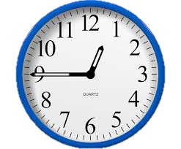
Observación de los niveles superiores del edificio de estudios múltiples
780 13h
520 8:30h
260 4:30h

Slide 13
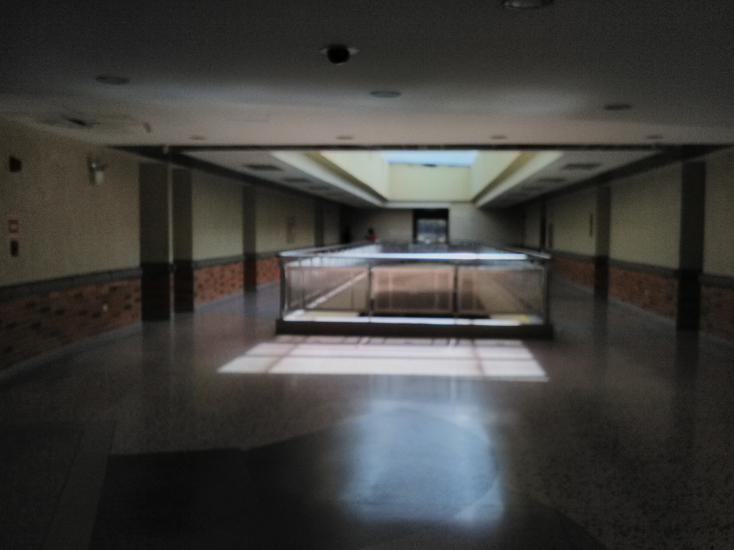
Capturar en imágenes los puntos a atacar para demostrar de manera más específica los puntos ciegos.

Slide 14
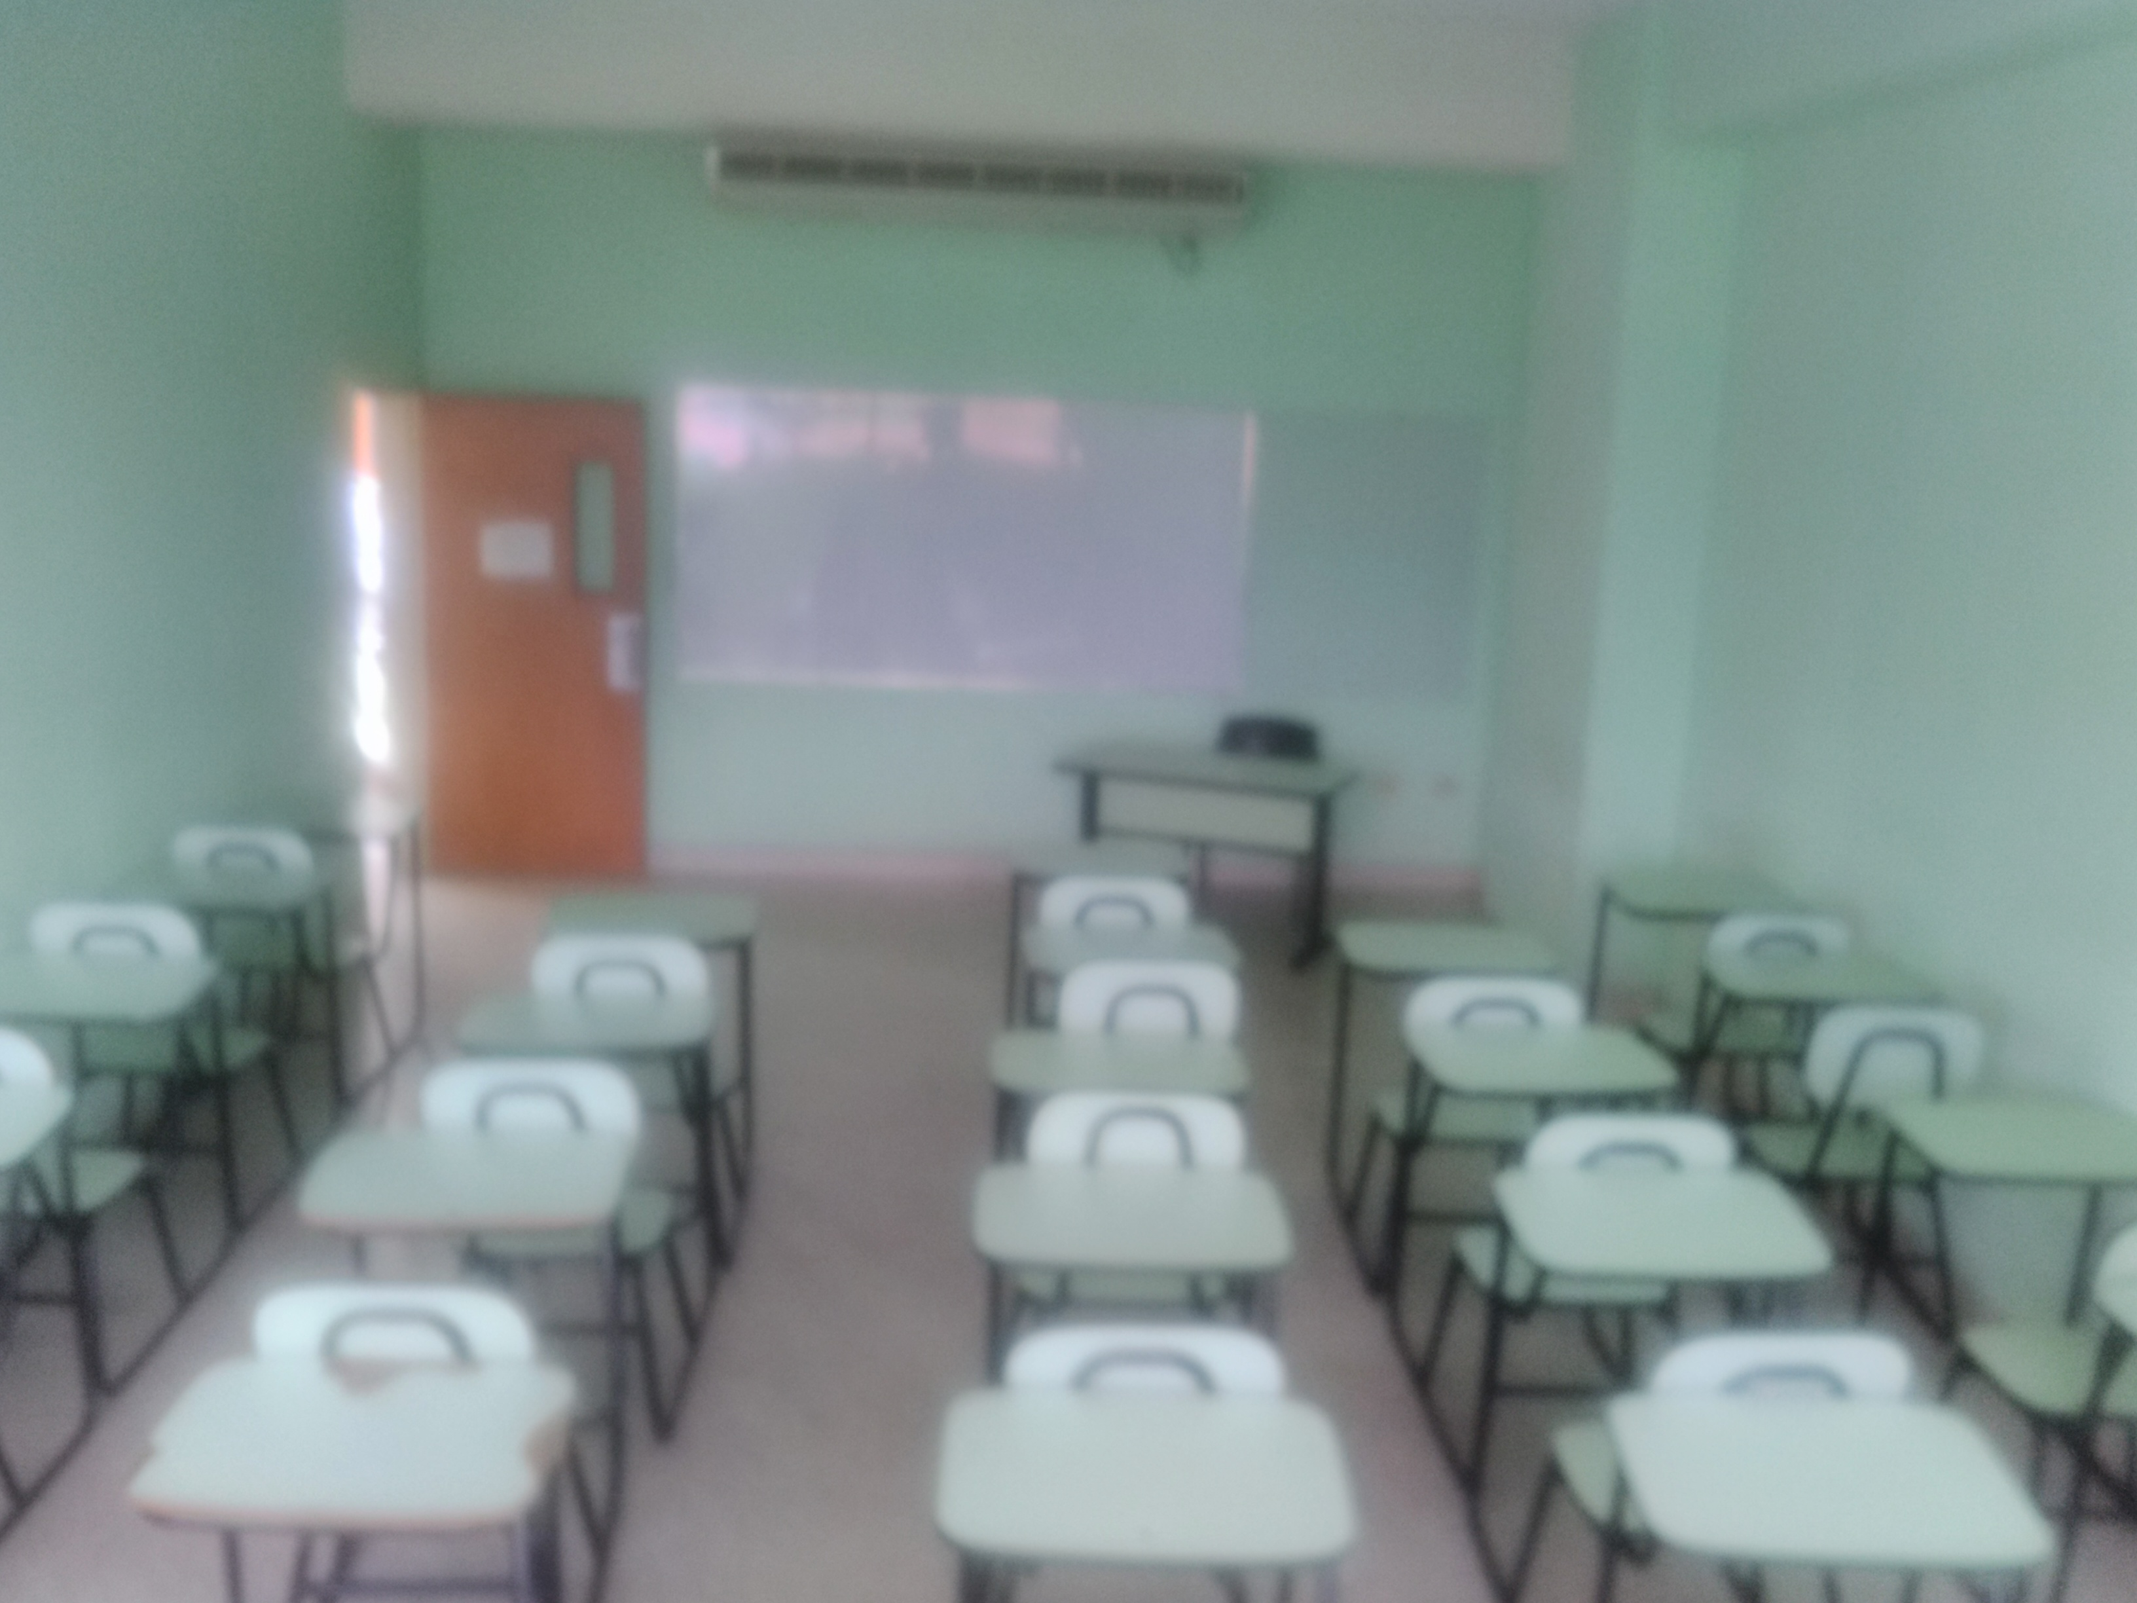
Capturar en imágenes los puntos a atacar para demostrar de manera más específica los puntos ciegos.

Slide 15
Requerimientos del Sistema
Requerimientos Funcionales
Requerimientos no Funcionales

Slide 16
Fase II
Diseño de la interfaz del sistema SCADA utilizando las herramientas computacionales

Slide 17
Actualización del entorno de desarrollo de visual studio para diseñar utilizando el lenguaje de C#
Obtener las DLL correspondientes al para desarrollar el diseño de la interfaz
Diagramas correspondientes para realizar el sistema

Slide 18
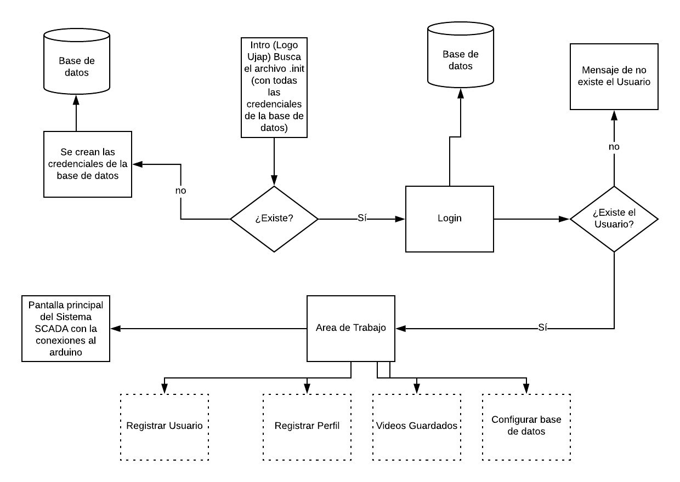
Diagrama de Procesos

Slide 19
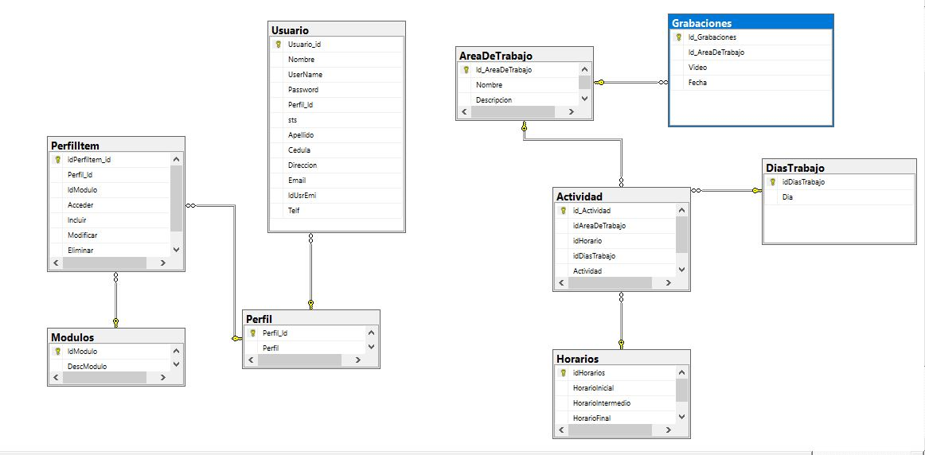
Diagrama Entidad Relación

Slide 20
Fase III
Desarrollo del sistema SCADA para la automatización de los sensores y obtener toda la información en tiempo real

Slide 21
Se realizó una investigación mediante la web, tomando referencias e información acerca de los tipos Software disponible.
Se escogió el tipo de software a utilizar teniendo en cuenta características favorables, que a su vez concuerdan con la idea principal del automatizado.

Slide 22
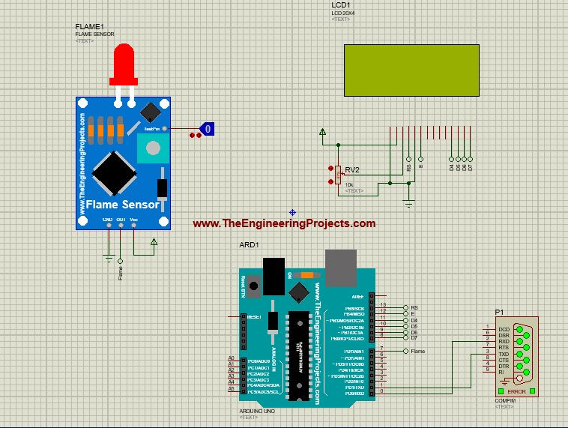
Creación de los sensores a través del Programa Proteus 8.0

Slide 23
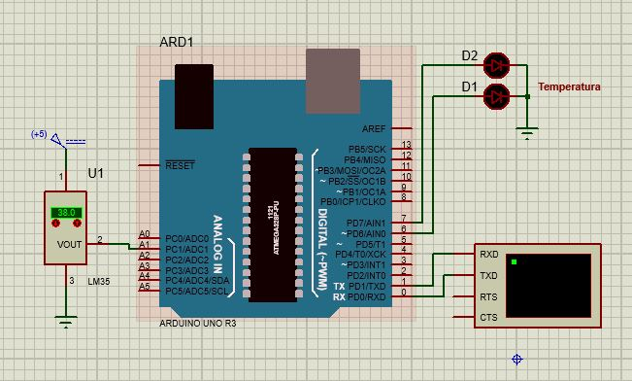
Creación de los sensores a través del Programa Proteus 8.0

Slide 24
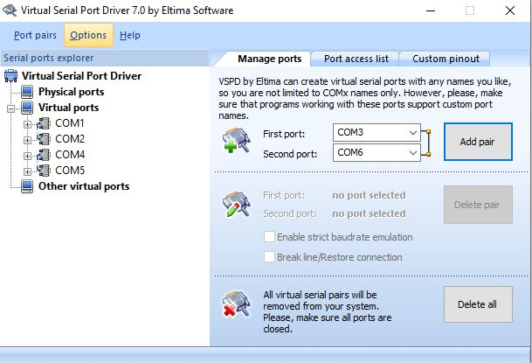
Virtual Serial Port

Slide 25
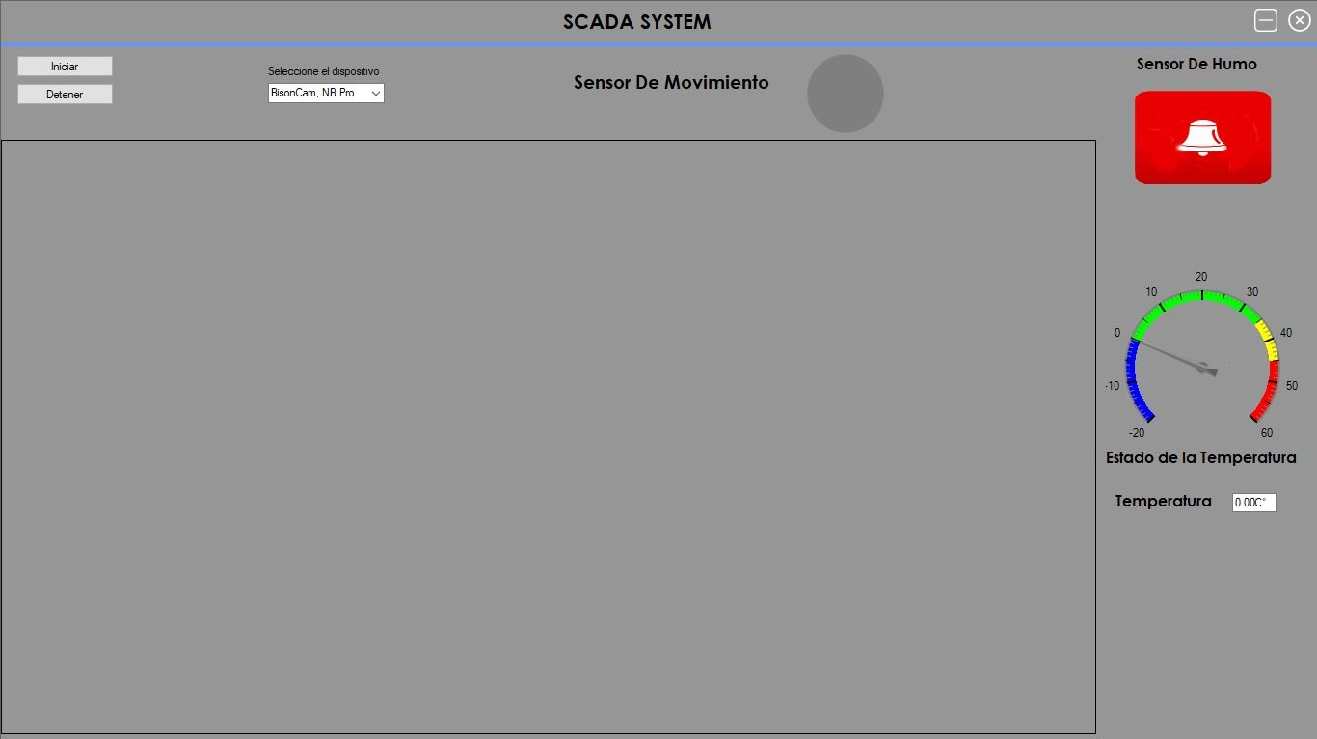
Desarrollo del sistema SCADA

Slide 26
Pruebas
Modulo: Registro de Usuario del sistema SCADA
Estrategia de Prueba : Caja Negra
Técnica de Prueba: Se Registro un nuevo usuario en el sistema
Tipo de Prueba : Validación
Resultado: Guarda al usuario con sus permisos correspondiente pero, se cambiaba la sesión del usuario actual por la sesión del usuario registrado.
Decisión: Creación de variables temporales, para no remplazar las asignadas por el sistema al usuario actual

Slide 27
Pruebas
Modulo: Principal del Sistema Scada
Estrategia de prueba: Caja Blanca
Tipo de Prueba: Sistema, Validación
Técnica de Prueba: Inicio del sistema para ver el resultado de todos los sensores
Resultado: El sistema solo ejecutaba 1 de los 4 procesos que realiza en este modulo.
Decisión: Cambiar todos los procesos que se realizaban en un timer a varios hilos

Slide 28
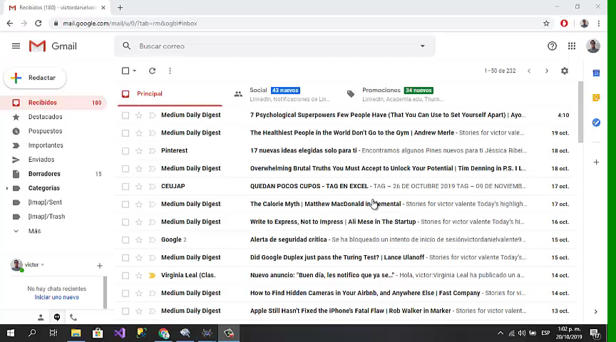

Slide 29
Conclusión
Según la investigación que se realizó a través del instrumento de la observación directa…
Con los requerimientos del sistema se puede lograr de forma más precisa y organizada…
Este proyecto también demuestra que el estudio de la ingeniería es…

Slide 30
Recomendación
El sistema puede conectarse a cualquier dispositivo electrónico por puerto serial…
Se recomienda que antes de crear los perfiles…
Por ultimo se recomienda la creación de Sensores para detectar la falla en los equipos y que el sistema funcione correctamente siempre …

Slide 31
“Los Ingenieros no estudiamos una profesión para ejercerla toda vida, sino que debemos estudiar toda la vida para ejercer la profesión”

Slide 32
Gracias por su atención!!!

